Slide 1



Slide 2
Misión
Consolidar la soberanía alimentaría del país, impulsando la socialización del uso apropiado de la tecnología para el servicio de la productividad agrícola y pecuaria de nuestra nación, apoyándose en los controles de los Consejos de Participación Socialista, con la finalidad de lograr la integración en la actividad agroproductiva permitiendo así la dignificación justa y sustentable del productor rural.

Slide 3
Visión
Lograr que la empresa brinde la mayor contribución en las estrategias de la seguridad agroalimentaria y desarrollo endógeno, implementando un sistema integral de agroproducción social que logre la expansión del mismo, con un alto compromiso comunitario, apoyando al sector agrícola y pecuario de manera solidaria a través del suministro de la tecnología de mecanizado y transporte necesarios para nuestra nación.

Slide 4
Objetivo General
Garantizar la socialización de los medios de producción colocándolos al servicios de los pequeños y medianos productores bajo la planificación del estado revolucionario en busca de una distribución justa y sustentable para los que participan en la construcción de un nuevo modelo de producción social.

Slide 5
PROPUESTA DE
PLAN ESTRATEGICO DE LA
EMPRESA SOCIALISTA
PEDRO CAMEJO

Slide 6
PLAN ESTRATEGICO EMPRESA SOCIALISTA PEDRO CAMEJO
MOMENTO 1
MOMENTO 2
MOMENTO 3
PROMOCIÓN
OPERATIVIDAD
DESCONCENTRADA
CONSOLIDACIÓN DE LA
DESCENTRALIZACION

Slide 7
PLAN ESTRATEGICO EMPRESA SOCIALISTA PEDRO CAMEJO
OBJETIVO GENERAL.
OPTIMIZAR EL USO DE LOS RECURSOS CONTRIBUYENDO CON EL INCREMENTO DE LA PRODUCCIÓN AGRÍCOLA NACIONAL Y SATISFACER LA DEMANDA DE SERVICIO DE MECANIZACIÓN A LOS PEQUEÑOS Y MEDIANOS PRODUCTORES.

Slide 8
REGIONALIZACIÓN
EMPRESA SOCIALISTA PEDRO CAMEJO

Slide 9
PROPUESTA DE DESCENTRALIZACIÓN OPERATIVA
Se estima una extensión del espacio agrícola en 31.238.155 hectáreas (ha), aproximadamente el 34,1% de la extensión del territorio nacional
Fuente: www.rena.edu.ve

Slide 10
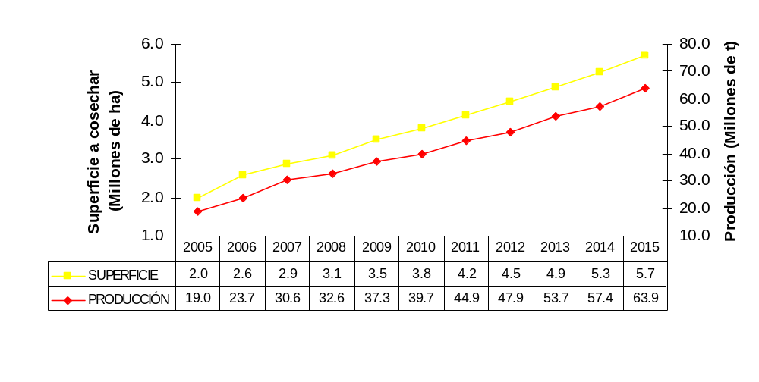
PROPUESTA DE DESCENTRALIZACIÓN OPERATIVA
METAS ESTRATEGICAS DEL PLAN INTEGRAL DE DESARROLLO AGRICOLA NACIONAL (2007 –2015)
SUPERFICIE COSECHADA Y PRODUCCION. AÑOS 2005 – 2015.
Fuente: MPPAT. Plan Integral de Producción y Desarrollo Agrícola Nacional 2006-2015

Slide 11
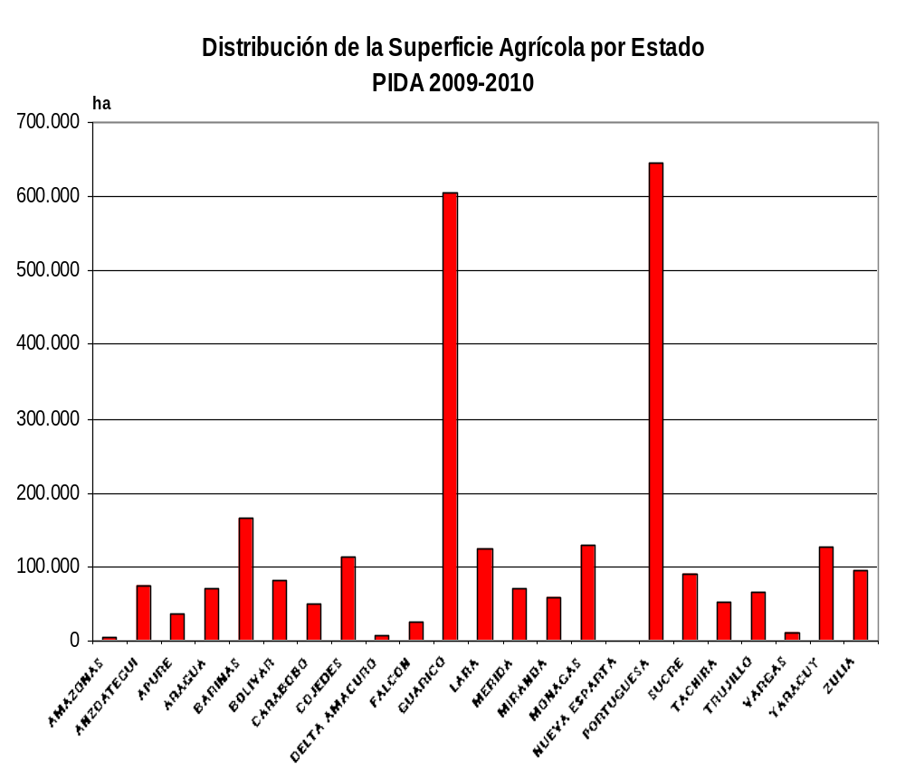
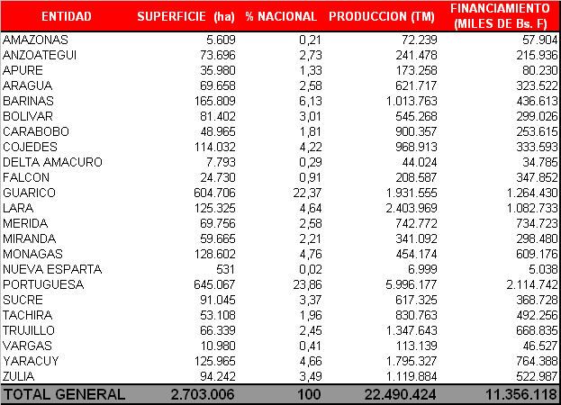
PROPUESTA DE DESCENTRALIZACIÓN OPERATIVA
METAS DEL PROGRAMA DE DESARROLLO AGROPRODUCTIVO (PIDA 2009-2010)
Fuente: MPPAT. Plan Integral Desarrollo Agrícola Nacional 2009-2010

Slide 12
PROPUESTA DE DESCENTRALIZACIÓN OPERATIVA
EJE OCCIDENTE
LARA-TRUJILLO-FALCÓN-ZULIA-TÁCHIRA-MÉRIDA

Slide 13
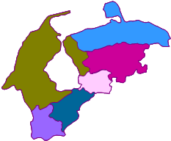
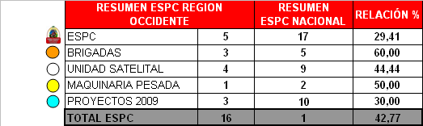


PROPUESTA DE DESCENTRALIZACIÓN OPERATIVA
BALANCE GENERAL

Slide 14
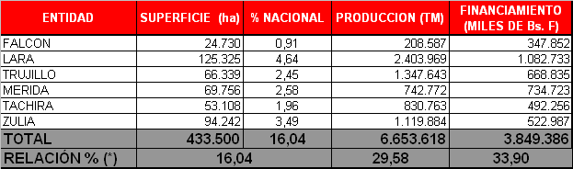
PROPUESTA DE DESCENTRALIZACIÓN OPERATIVA
SUPERFICIE SUJETA A DESARROLLO SEGÚN PIDA 2009-2010
Fuente: MPPAT. Plan Integral Desarrollo Agrícola Nacional 2009-2010
(*) Superficie comparativa en función a la superficie nacional PIDA 2009-2010.

Slide 15
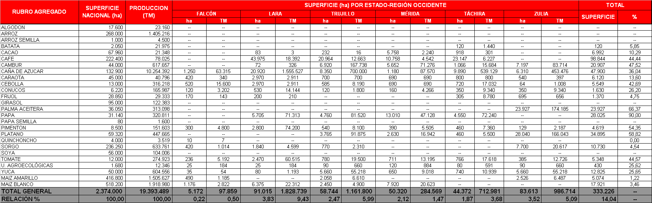
PROPUESTA DE DESCENTRALIZACIÓN OPERATIVA
SUPERFICIE POR RUBROS ESTRATÉGICO (PIDA 2009-2010)

Slide 16
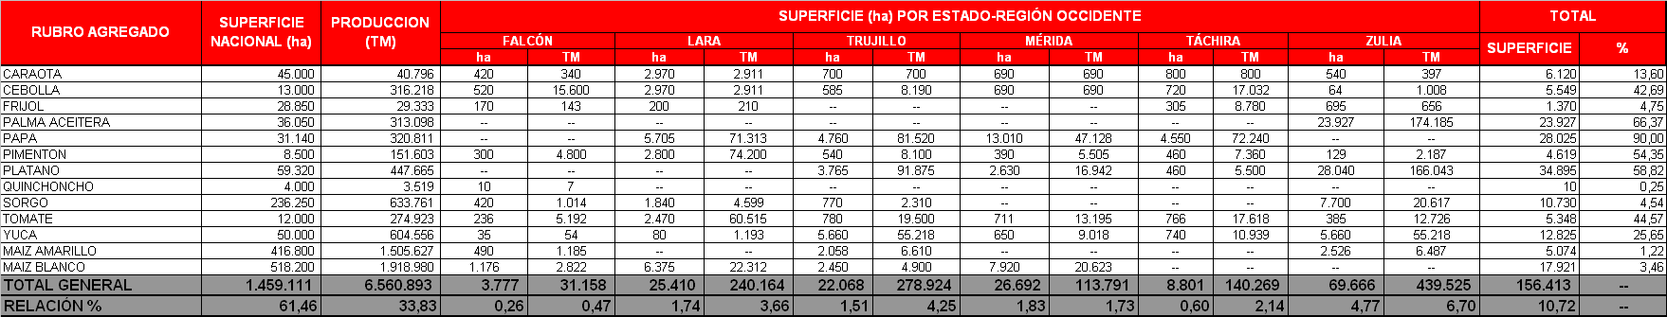
PROPUESTA DE DESCENTRALIZACIÓN OPERATIVA
SUPERFICIE POR RUBROS ESTRATÉGICO (PIDA 2009-2010)

Slide 17
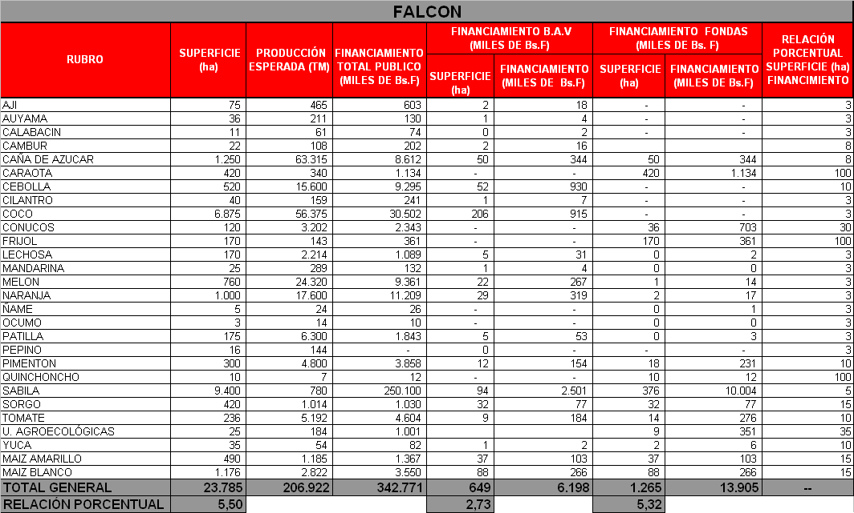
PROPUESTA DE DESCENTRALIZACIÓN OPERATIVA
SUPERFICIE POR ESTADO POR RUBROS ESTRATÉGICO (PIDA 2009-2010)
ANALISIS:
1.- Falcón representa 5,50% de la superficie de siembra de la región (443.500 ha).
2.- A nivel de rubros estratégicos comparativamente la entidad representa el 0,22% de la superficie de siembra programada a nivel nacional.
3.- Los rubros estratégicos representan el 21,74% (5.172 ha) de la superficie total de siembra proyectada para los diferentes rubros (23.785 ha); es decir existen 18.613 ha no sujetas a los rubros estratégicos. La producción estimada de los rubros estratégicos es de 92.612 TM.
4.- El Estado, a través FONDAS (2,73%) y BAV (5.32%), programó financiar el 8,05% de la superficie total bajo siembra programada

Slide 18
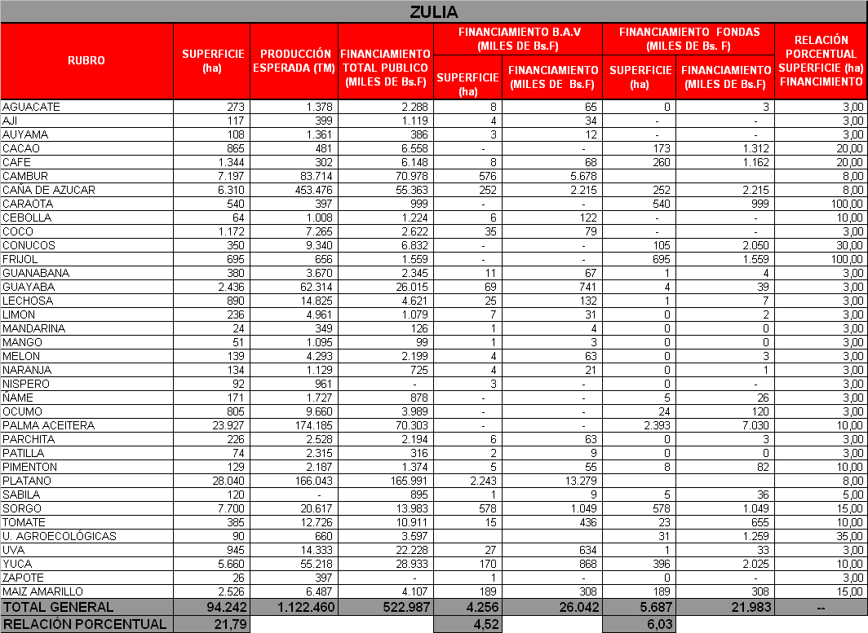
PROPUESTA DE DESCENTRALIZACIÓN OPERATIVA
SUPERFICIE POR ESTADO POR RUBROS ESTRATÉGICO (PIDA 2009-2010)
ANALISIS:
1.- Zulia representa el 21,79% de la superficie de siembra programada para la región (443.500 ha).
2.- A nivel de rubros estratégicos, comparativamente, la entidad representa el 3,52% de la superficie de siembra programada a nivel nacional (2.374.000 ha).
3.- Los rubros estratégicos representan el 88,72 % (83.613 ha) de la superficie total programada de siembra (94.242 ha); es decir, existen 10.629 ha no sujetas a los rubros estratégicos. La producción estimada de los rubros estratégicos es de 987.498 TM (87,97%).
4.- El Estado a través FONDAS y BAV programó financiar el 10,55% de la superficie total bajo siembra programada, 4,52% y 6,03%, respectivamente.

Slide 19
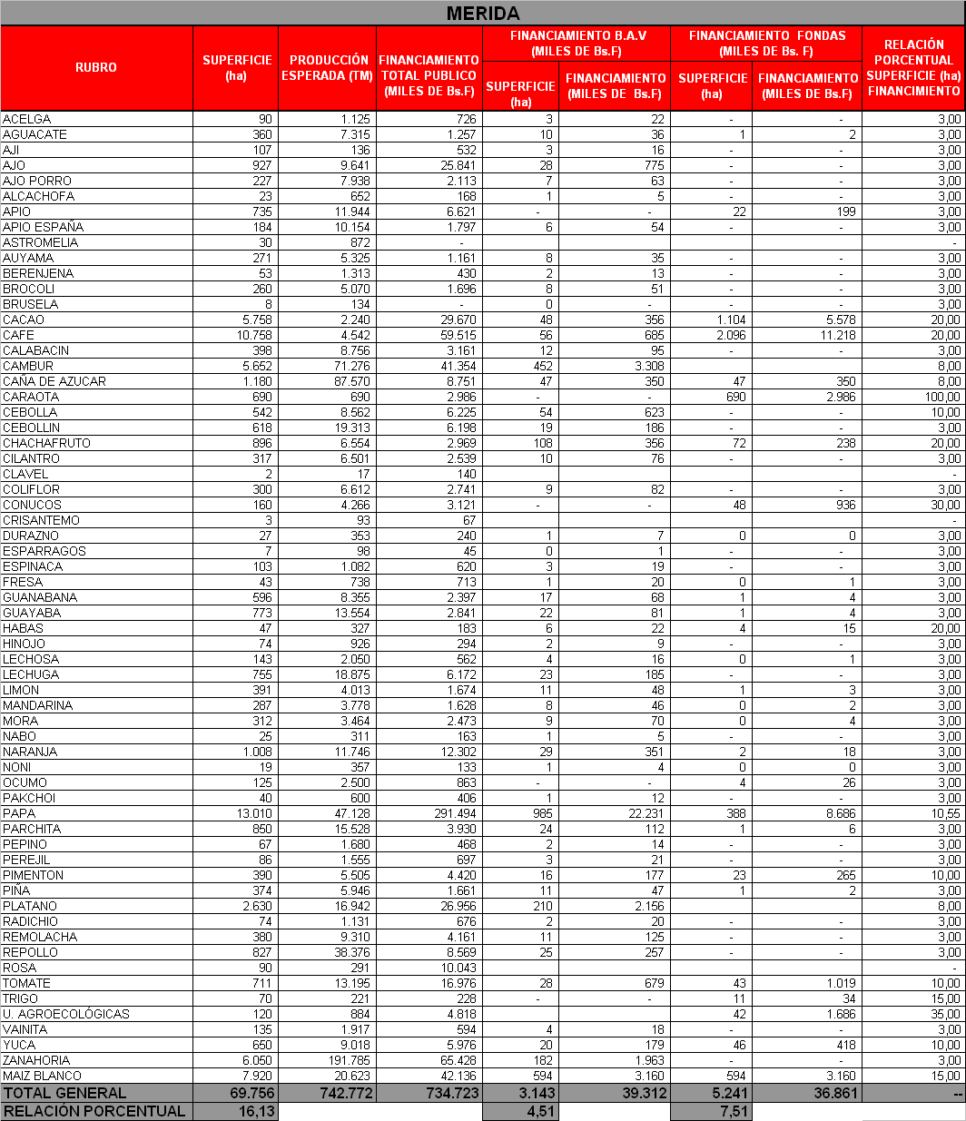
PROPUESTA DE DESCENTRALIZACIÓN OPERATIVA
SUPERFICIE POR ESTADO POR RUBROS ESTRATÉGICO (PIDA 2009-2010)
ANALISIS:
1.- Mérida representa el 16,13 % de la superficie de siembra programada para la región (443.500 ha).
2.- A nivel de rubros estratégicos la entidad representa el 2,12% comparativamente con la superficie de siembra programada a nivel nacional (2.374.000 ha).
3.- Los rubros estratégicos representan el 72,14 % (50.320 ha) de la superficie total programada de siembra (69.756 ha); es decir, existen 19.436 ha no sujetas a los rubros estratégicos. La producción estimada de los rubros estratégicos es de 292.441 TM (39,37%).
4.- El Estado a través FONDAS y BAV programó financiar el 12,02% de la superficie total bajo siembra programada, 4,51% y 7,51%, respectivamente.

Slide 20
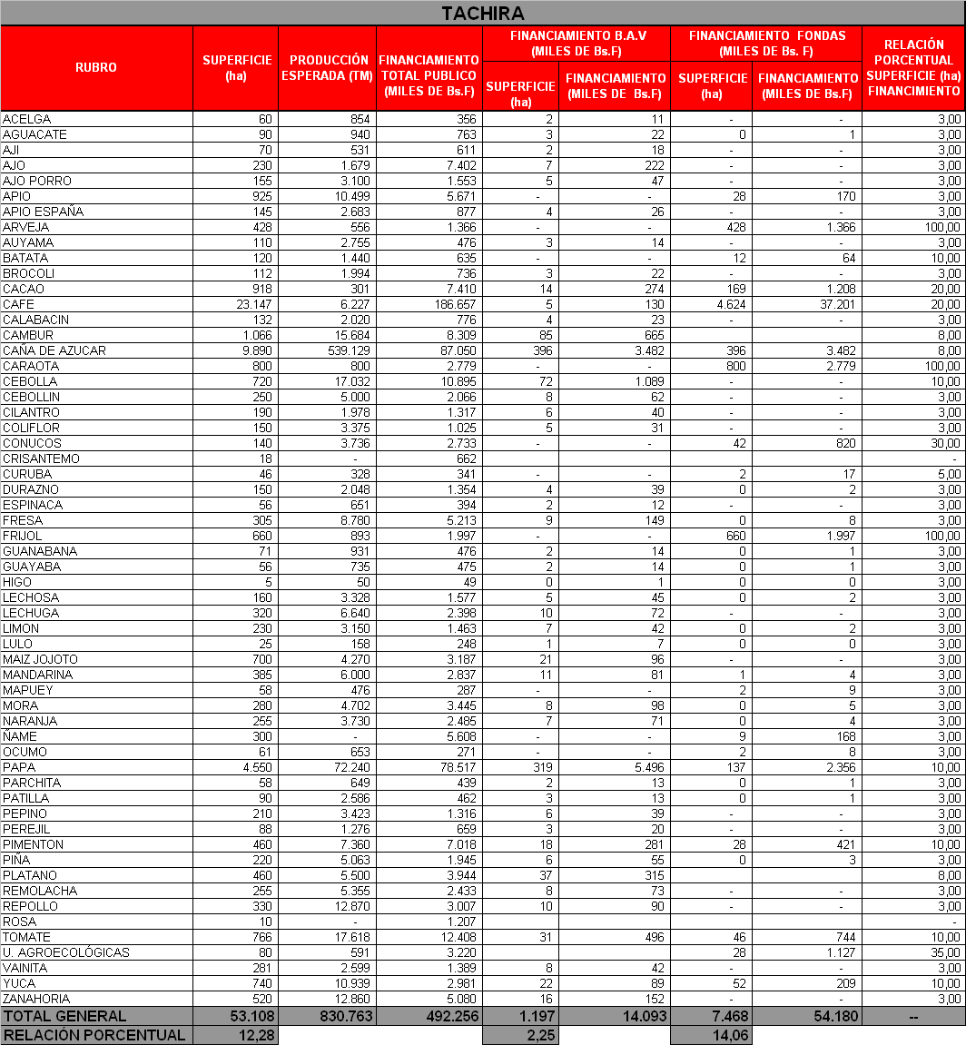
PROPUESTA DE DESCENTRALIZACIÓN OPERATIVA
SUPERFICIE POR ESTADO POR RUBROS ESTRATÉGICO (PIDA 2009-2010)
ANALISIS:
1.- Mérida representa el 12,28% de la superficie de siembra programada para la región (443.500 ha).
2.- A nivel de rubros estratégicos la entidad representa el 1,87% comparativamente con la superficie de siembra programada a nivel nacional (2.374.000 ha).
3.- Los rubros estratégicos representan el 83,55 % (44.372 ha) de la superficie total programada de siembra (53.108 ha); es decir, existen 8.736 ha no sujetas a los rubros estratégicos. La producción estimada de los rubros estratégicos es de 699.490 TM (84,19%).
4.- El Estado a través FONDAS y BAV programó financiar el 16,32% de la superficie total bajo siembra programada, 2,25% y 14,06%, respectivamente.

Slide 21
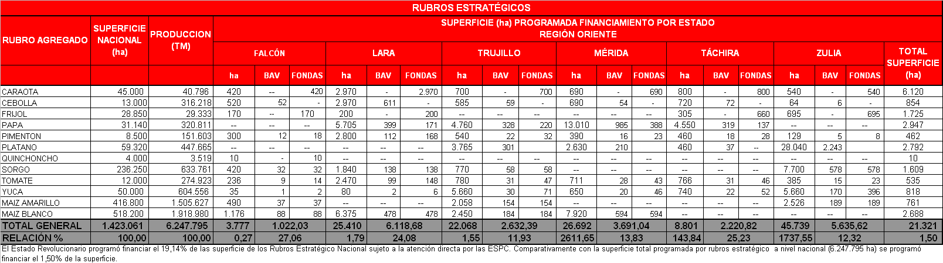
PROPUESTA DE DESCONCENTRACIÓN OPERATIVA
SUPERFICIE BAJO FINANCIAMIENTO POR RUBROS ESTRATÉGICO (PIDA 2009-2010)

Slide 22
PROPUESTA DE DESCENTRALIZACIÓN OPERATIVA
SUPERFICIE POR RUBROS ESTRATÉGICO (PIDA 2009-2010)
1.- La región representa el 16,04 % de la superficie de siembra programada nacional.
2.- A nivel de rubros estratégicos la región representa el 14,04% de la superficie de siembra programada a nivel nacional.
3.- Los rubros estratégicos de atención directa por la ESPC representan el 10,86% de la superficie total programada de siembra (1.739.600 ha).
4.- La producción estimada de los rubros programados en la región es de 6.653.618 TM. El 16,26 % (5.072.662 TM) de la producción corresponde a rubros estratégico; la producción de los rubros estratégico de atención directa por las ESPC se programados para la región es de 1.243.830 TM, es decir el 25,52% de los rubros estratégicos de la región y el 6,41% de la producción programada nacional de los rubros estratégicos.
5.- En promedio FONDAS y BAV financiará el 19,08 % de la superficie programada de siembra de los rubros estratégicos de atención directa por las ESPC; con relación a los rubros estratégico de atención directa por las ESPC, es decir 21.321 ha; comparativamente con la superficie programada nacional FONDAS Y BAV (1.751.600 ha) financiará el 1,50 % (21.321 ha).
.

Slide 23
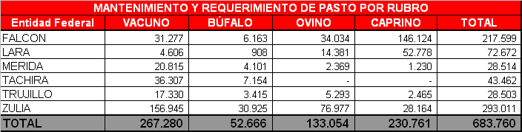
PROPUESTA DE DESCENTRALIZACIÓN OPERATIVA
SUPERFICIE POR ESTADO POR RUBROS ESTRATÉGICO (PIDA 2009-2010)
Fuente: MPPAT. Plan Integral Desarrollo Agrícola Nacional 2009-2010

Slide 24
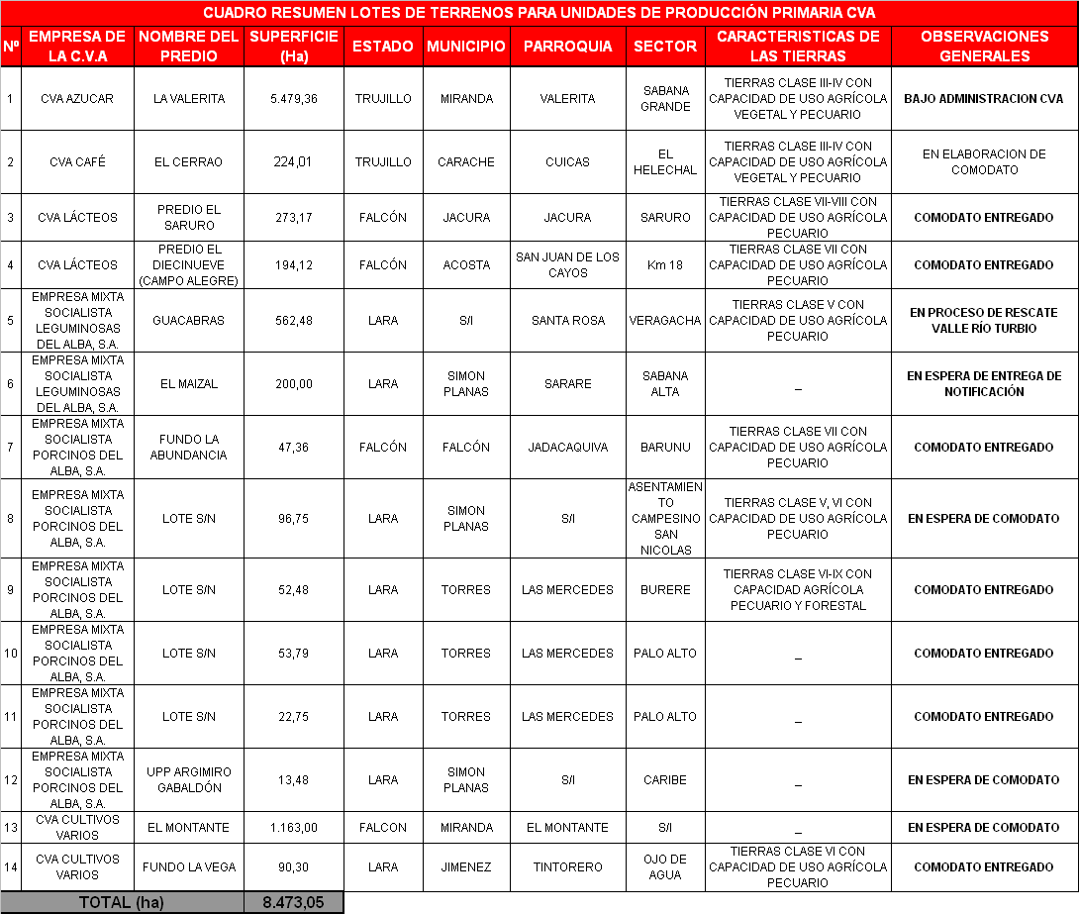
PROPUESTA DE DESCENTRALIZACIÓN OPERATIVA
UNIDADES DE PRODUCCIÓN PRIMARIAS SOCIALISTA POR ESTADO
Fuente: CVA. Unidad de Producción Primaria. Gerencia de Fomento, Control y Seguimiento Empresarial

Slide 25
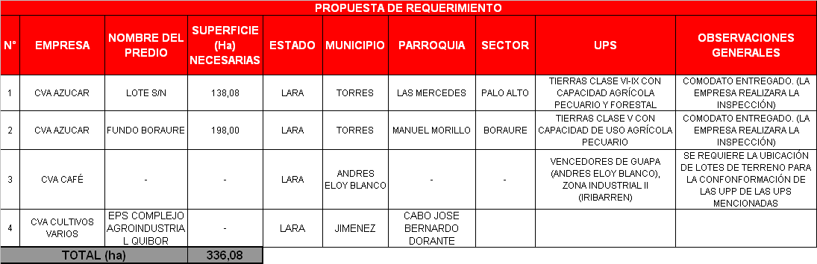
PROPUESTA DE DESCENTRALIZACIÓN OPERATIVA
UNIDADES DE PRODUCCIÓN PRIMARIAS SOCIALISTA POR ESTADO
Fuente: CVA. Unidad de Producción Primaria. Gerencia de Fomento, Control y Seguimiento Empresarial

Slide 26
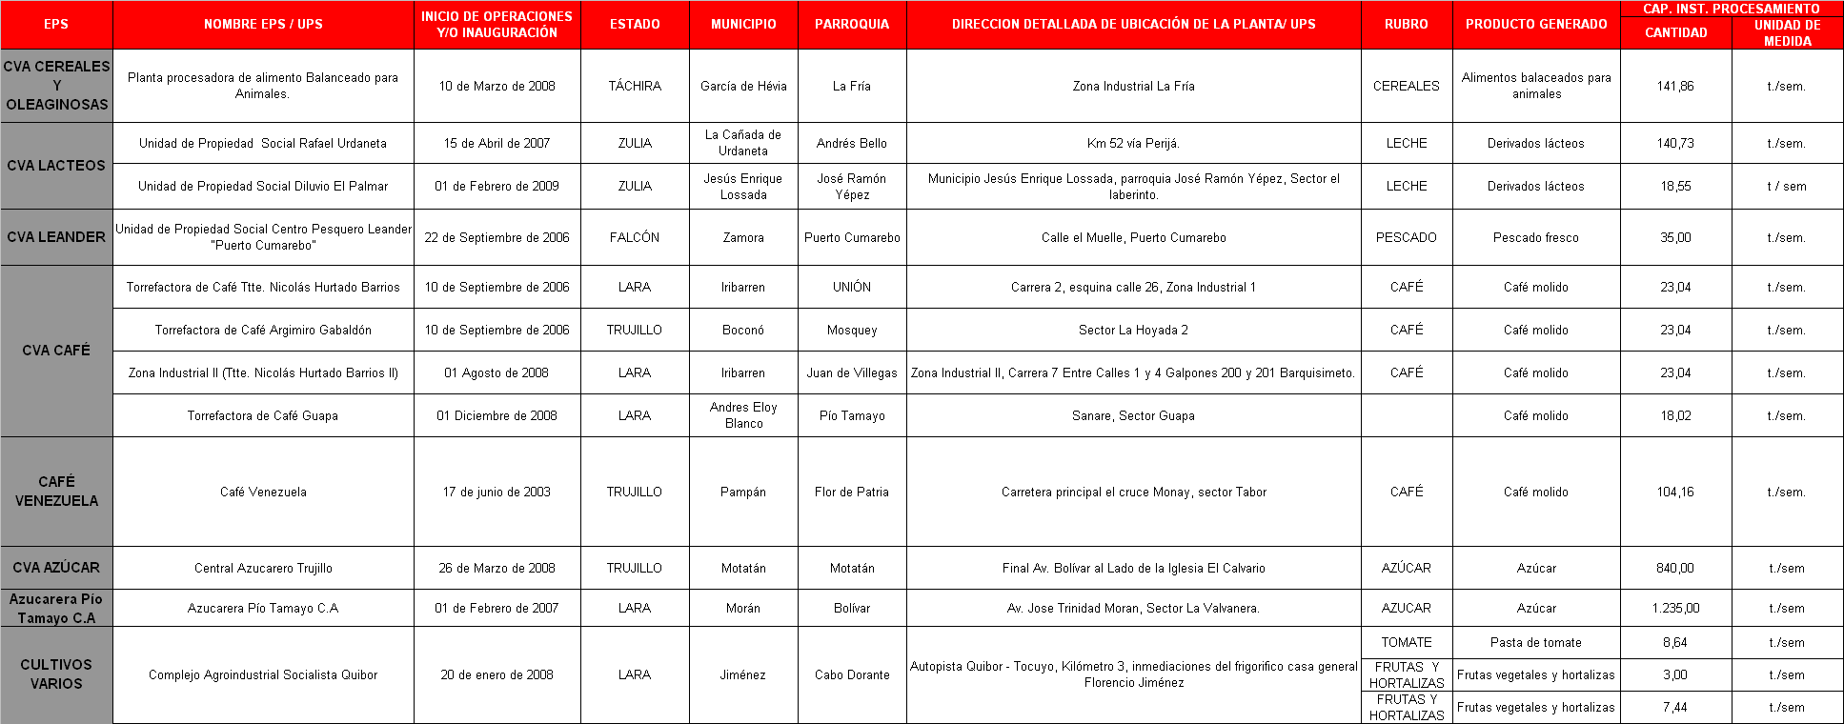
PROPUESTA DE DESCENTRALIZACIÓN OPERATIVA
UNIDADES DE PRODUCCIÓN SOCIALISTA POR ESTADO
Fuente: CVA. Gerencia de Fomento, Control y Seguimiento Empresarial

Slide 27
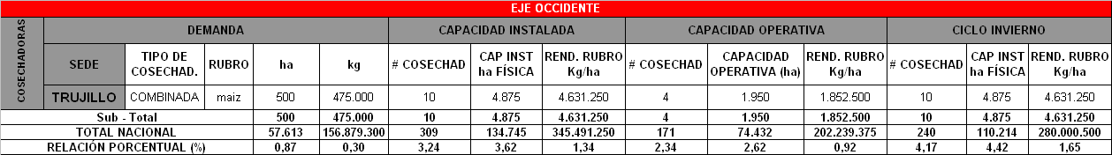
PROPUESTA DE DESCENTRALIZACIÓN OPERATIVA
CAPACIDAD OPERATIVA DE COSECHA PARA LA REGIÓN

Slide 28
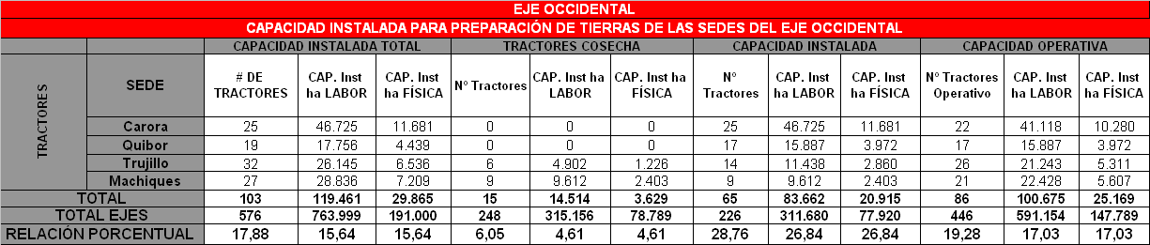
PROPUESTA DE DESCENTRALIZACIÓN OPERATIVA
CAPACIDAD OPERATIVA DE PREPARACIÓN DE TIERRAS PARA LA REGIÓN

Slide 29
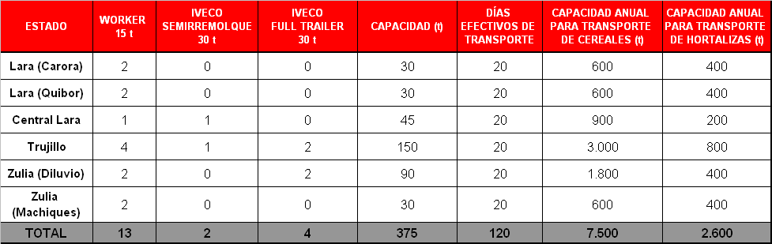
PROPUESTA DE DESCENTRALIZACIÓN OPERATIVA
CAPACIDAD OPERATIVA DE TRANSPORTE PARA LA REGIÓN

Slide 30
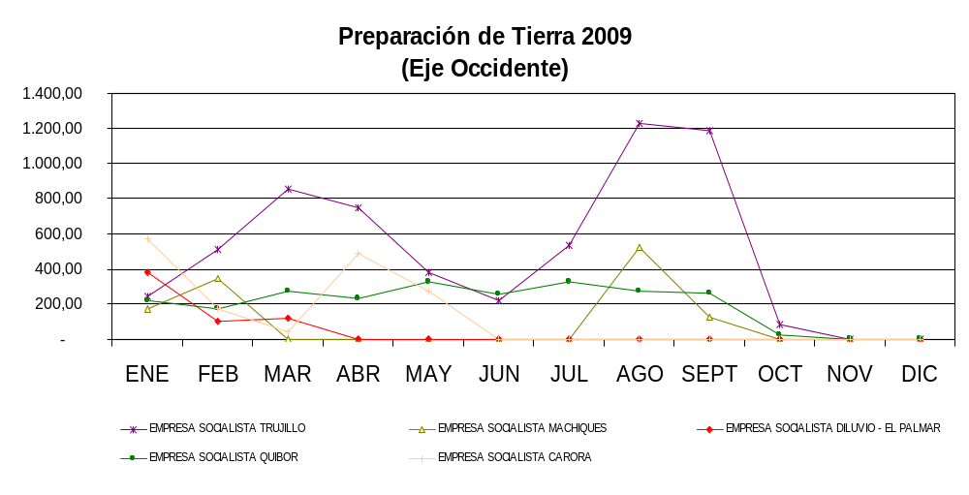
PROPUESTA DE DESCENTRALIZACIÓN OPERATIVA
RESUMEN DE PREPARACIÓN DE TIERRAS 2009 PARA LA REGIÓN

Slide 31
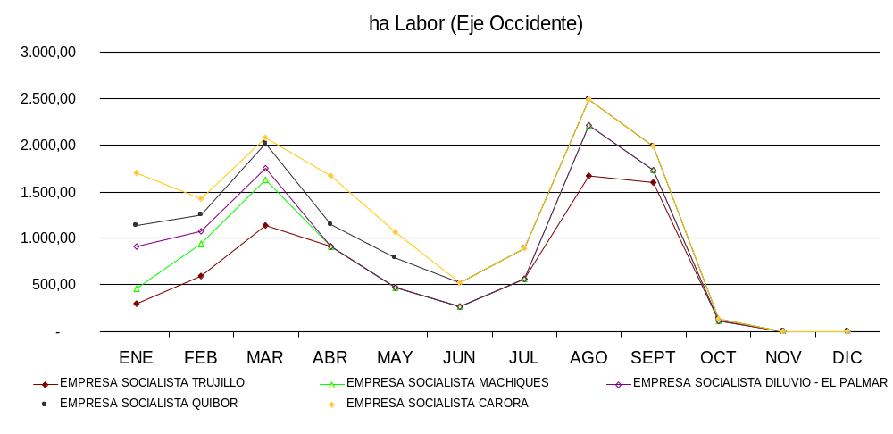
PROPUESTA DE DESCENTRALIZACIÓN OPERATIVA
RESUMEN DE PREPARACIÓN DE TIERRAS 2009 PARA LA REGIÓN

Slide 32
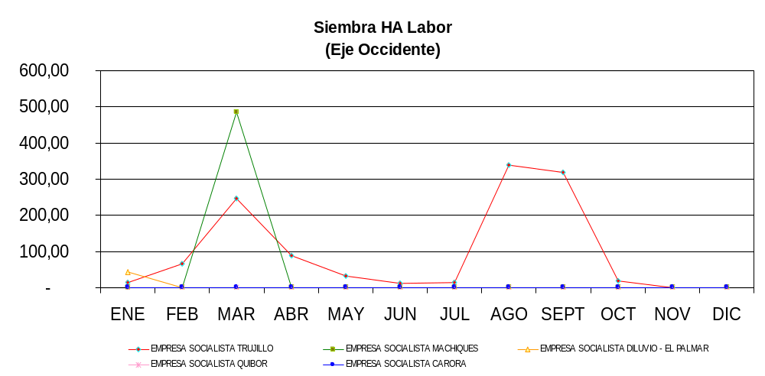
PROPUESTA DE DESCENTRALIZACIÓN OPERATIVA
RESUMEN DE SIEMBRA 2009 PARA LA REGIÓN

Slide 33
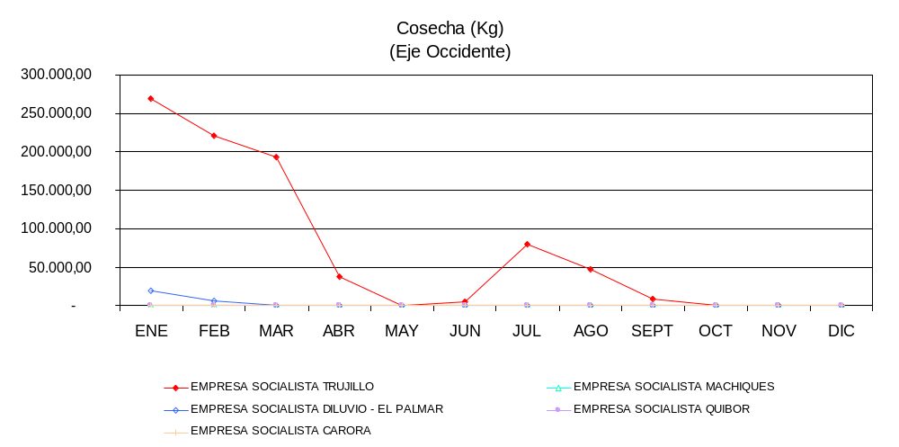
PROPUESTA DE DESCENTRALIZACIÓN OPERATIVA
RESUMEN DE COSECHA 2009 PARA LA REGIÓN

Slide 34
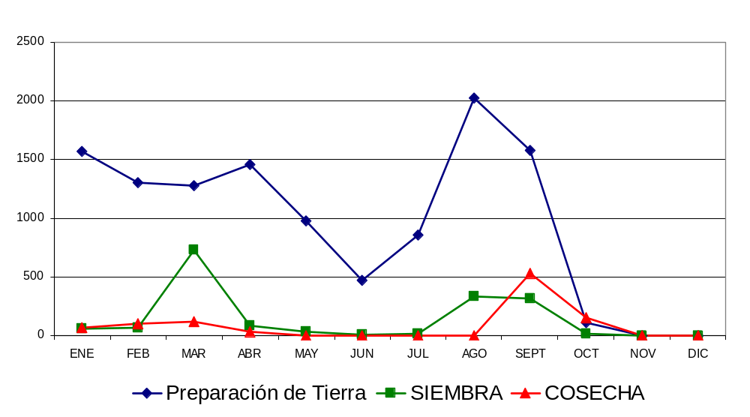
PROPUESTA DE DESCENTRALIZACIÓN OPERATIVA
RESUMEN DE 2009 SERVICOS PARA LA REGIÓN

Slide 35
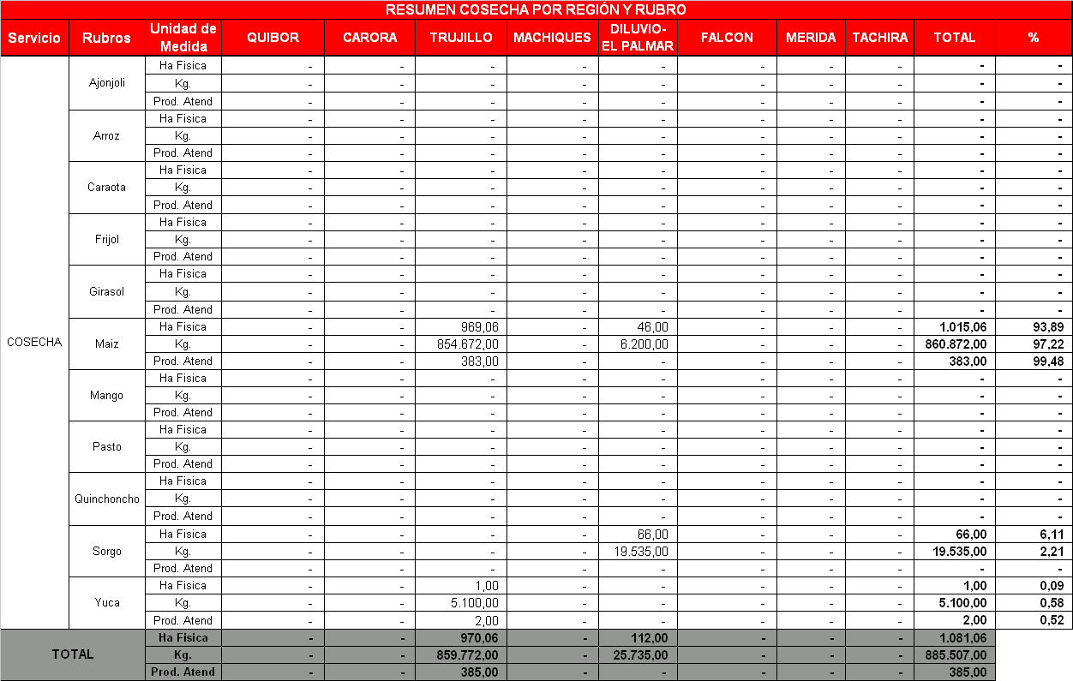
PROPUESTA DE DESCENTRALIZACIÓN OPERATIVA
RESUMEN DE COSECHA 2009 PARA LA REGIÓN

Slide 36
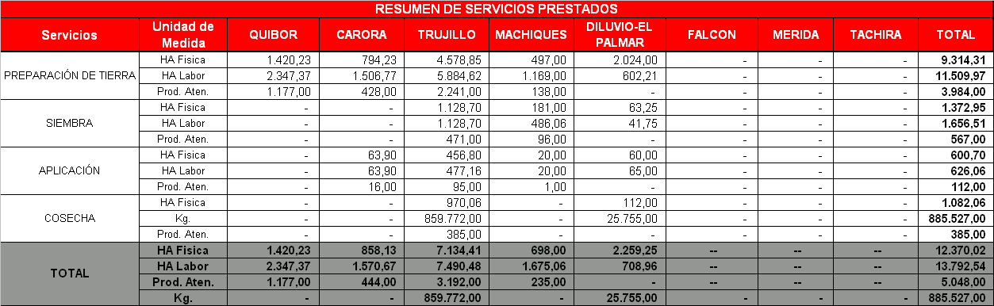
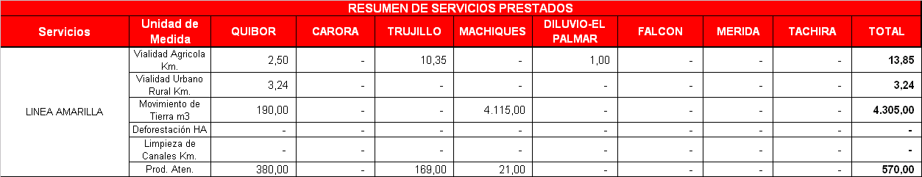
PROPUESTA DE DESCENTRALIZACIÓN OPERATIVA
RESUMEN DE SERVICIOS 2009 PARA LA REGIÓN

Slide 37
ACTIVIDADES INMEDIATAS
PLAN DE COSECHA INVIERNO 2009
PREPARACION DE TIERRA DEL CICLO NORTE VERANO
SEGUIMIENTO Y CONTROL DE PROYECTOS EN EJECUCION
CARACTERIZACIÓN SOCIOPRODUCTIVA MICROLOCALIZACIÓN.
IMPLEMENTACION DE NUEVOS PROYECTOS 4 TRIMESTRE 2009
PROYECTOS ESPECIALES
UPPS

